Slide 1
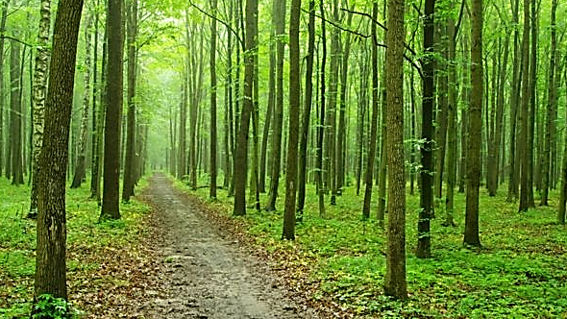
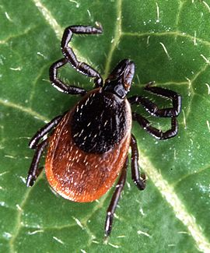
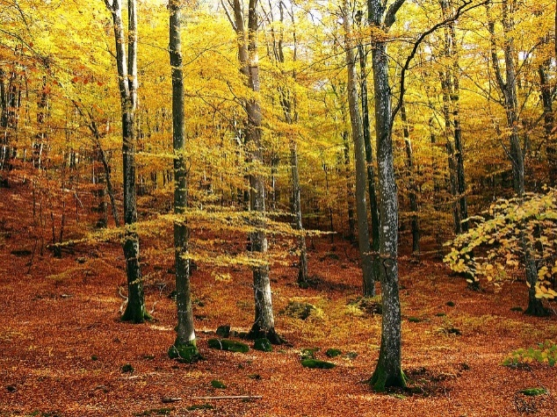
Kullancsencephalitis vírus: Kullancsencephalitis vírusfertőzések laboratóriumi differenciál diagnosztikája
Nagy Anna; biológus
Nemzeti Népegészségügyi Központ, Virális Zoonózisok NRL
nagy.anna@nnk.gov.hu
Semmelweis Egyetem
2019. Október 16.

Slide 2
VIRÁLIS ZOONÓZISOK
ARBOVÍRUSOK
Arthropod-borne viruses
ROBOVÍRUSOK
Rodent-borne viruses
(LCMV, Hantavírusok, Lassa vírus)
Árvaszúnyogok
Szúnyogok
Lepkeszúnyogok
Kullancsok
Harapással/karmolással átvihető (Rabies)
Közvetlen kontaktus útján terjedő (EBOV, CCHV)
Légutakon terjedő (Hantavírus, Lassa vírus)
Alimentárisan terjedő (TBEV)
Pl.: Flaviviridae: Flavivírus genus, Togaviridae,
Bunyavirales

Slide 3
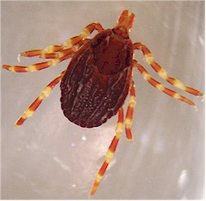
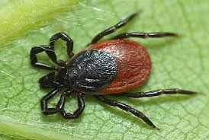
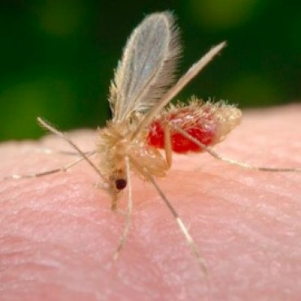
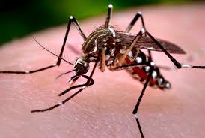
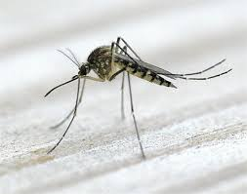
ALAPFOGALMAK
Rezervoár: a fertőzés forrása, benne a kórokozó hosszú ideig megtalálható, és nagy mértékben felszaporodni képes. Nem minden esetben betegszik meg. Nem csak a természetes gazda lehet, hanem bármely szervezet, amiben a vírus képes annyira felszaporodni, hogy a fertőzés továbbvihető legyen.
Vektor: a fertőzés átvitelében szerepet játszó ízeltlábú.
Ixodes ricinus
Hyaloma marginatum
Phlebotomus papatasi
Aedes aegypti
Culex pipiens
Notes:
A vektor a rezervoártól vérszívás során fertőződik, benne a vírus szaporodik és szétterjed (extrinsic inkubációs periódus), majd eléri a nyálmirigyet, ahonnan a következő vérszívás során ürített vírussal fertőzi az arra fogékony szervezetet
A sikeres transzmisszió feltétele, hogy a rezervoárban a vírus megfelelően felszaporodjon és virémiát okozzon
dead-end-host/zsákutca fertőzés: egyes fertőzött szervezetekben nem alakul ki megfelelő vírusamplifikáció illetve virémia a fertőzés továbbadására (pl.: Nyugat-nílusi vírusfertőzés során - ember/ló)

Slide 4
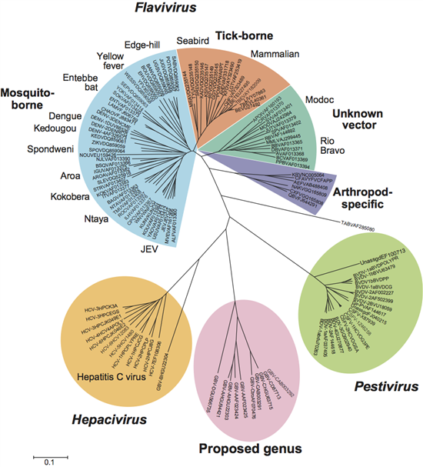
Flaviviridae
Flaviviridae: 4 nemzetség, +ssRNS genom
Pegivirus genus
Pestivirus genus
Hepacivirus genus
Flavivirus genus
53 vírusfaj (2013. ICTV) Névadó faj: sárgaláz vírusa („flavus”)
Forrás: ICTV reports 2009
Notes:
Molekuláris klasszifikáció:
1 hipotetikus közös ős, majd
non-vector és vector-borne flavivírusok (vector-borne: kullancsok és szúnyogok által terjesztett) csoportokra különül.

Slide 5
Néhány közegészségügyi szempontból fontos flavivírus:
Flaviviridae, Flavivirus genus
Dengue vírus
West Nile vírus
Usutu vírus
Sárgaláz vírus
Zika vírus
Japán B encephalitis vírus
St. Louis encephalitis vírus
Kullancsencephalitis vírus
Omsz haemorrhagiás-láz vírus
Kyasanur forest vírus
Alkhumra vírus
Murray Valley ench. vírus
*neurotróp vírusok
Magyarországon endémiás:
Kullancsencephalitis vírus
West Nile vírus
Usutu vírus
Átfedő endémiás terület
Hasonló klinikai tünetek
Szerológiai keresztreakciók

Slide 6
FLAVIVÍRUSOK FÖLDRAJZI ELTERJEDÉSE
Forrás: Ishikawa et al. 2014, Vaccine

Slide 7
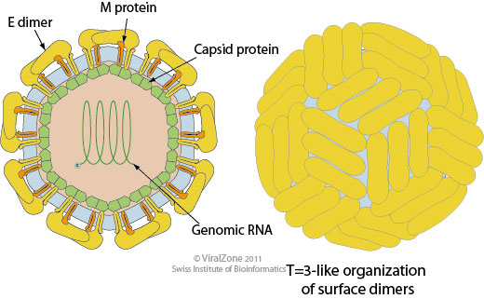
Morfológia, Genom
Kb. 50 nm átmérő, gömb alak, gazdasejt eredetű lipopoliszacharid burok. Burok 2 membránfehérjéből: E (envelope), M (membrane).
Kapszid: egyféle fehérjemolekulából: C (capsid)
A rendszerezés történhet szerológiai alapon is: 8 antigén-komplexbe sorolhatók.
Genom: 11 kb. (+) ssRNA, 1 ORF, melyen 3 szerkezeti (E, M, C) és általában 7 nem szerkezeti gén kódolt.

Slide 8
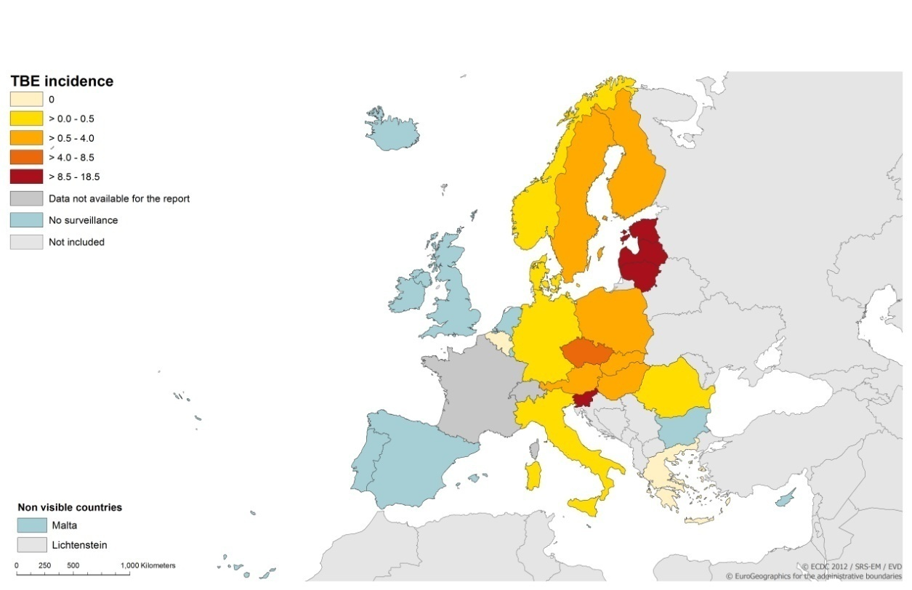
Epidemiológia
3 szubtípus: Európai, Szibériai, Távol-keleti.
A vírus európai szubtípusának elsődleges vektora az Ixodes ricinus kullancsfaj. Magyarország: az Ixodes ricinus elterjedésének déli határvidékén. (Erdős területek!)
Endémiásnak tekinthető a nyugati országrész (különös tekintettel: Zala, Somogy, Vas megye), illetve az Északi-középhegység és térsége (Nógrád, Heves, Borsod-Abaúj-Zemplén megye).
Jellemző a szezonális megjelenés! (Kora tavasztól késő őszig.)
Notes:
Vektor, rezervoár fogalmak tisztázása!
Bejelentendő!

Slide 9
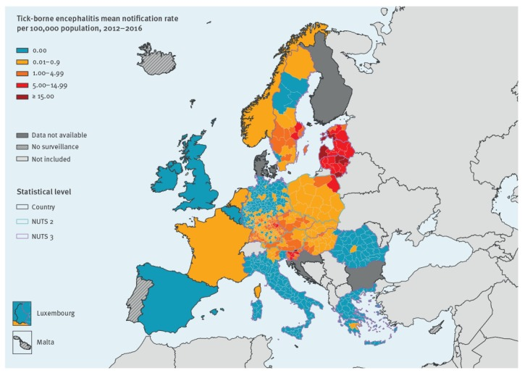
Forrás: Beaute, 2018, Eurosurveillance 23(45)
2012-2016: ∑ 12 500 eset
38.6%: Csehország és Litvánia

Slide 10
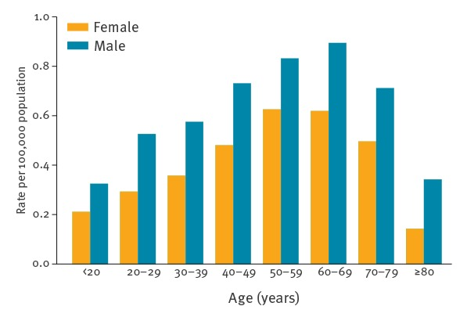
Forrás: Beaute, 2018, Eurosurveillance 23(45)

Slide 11
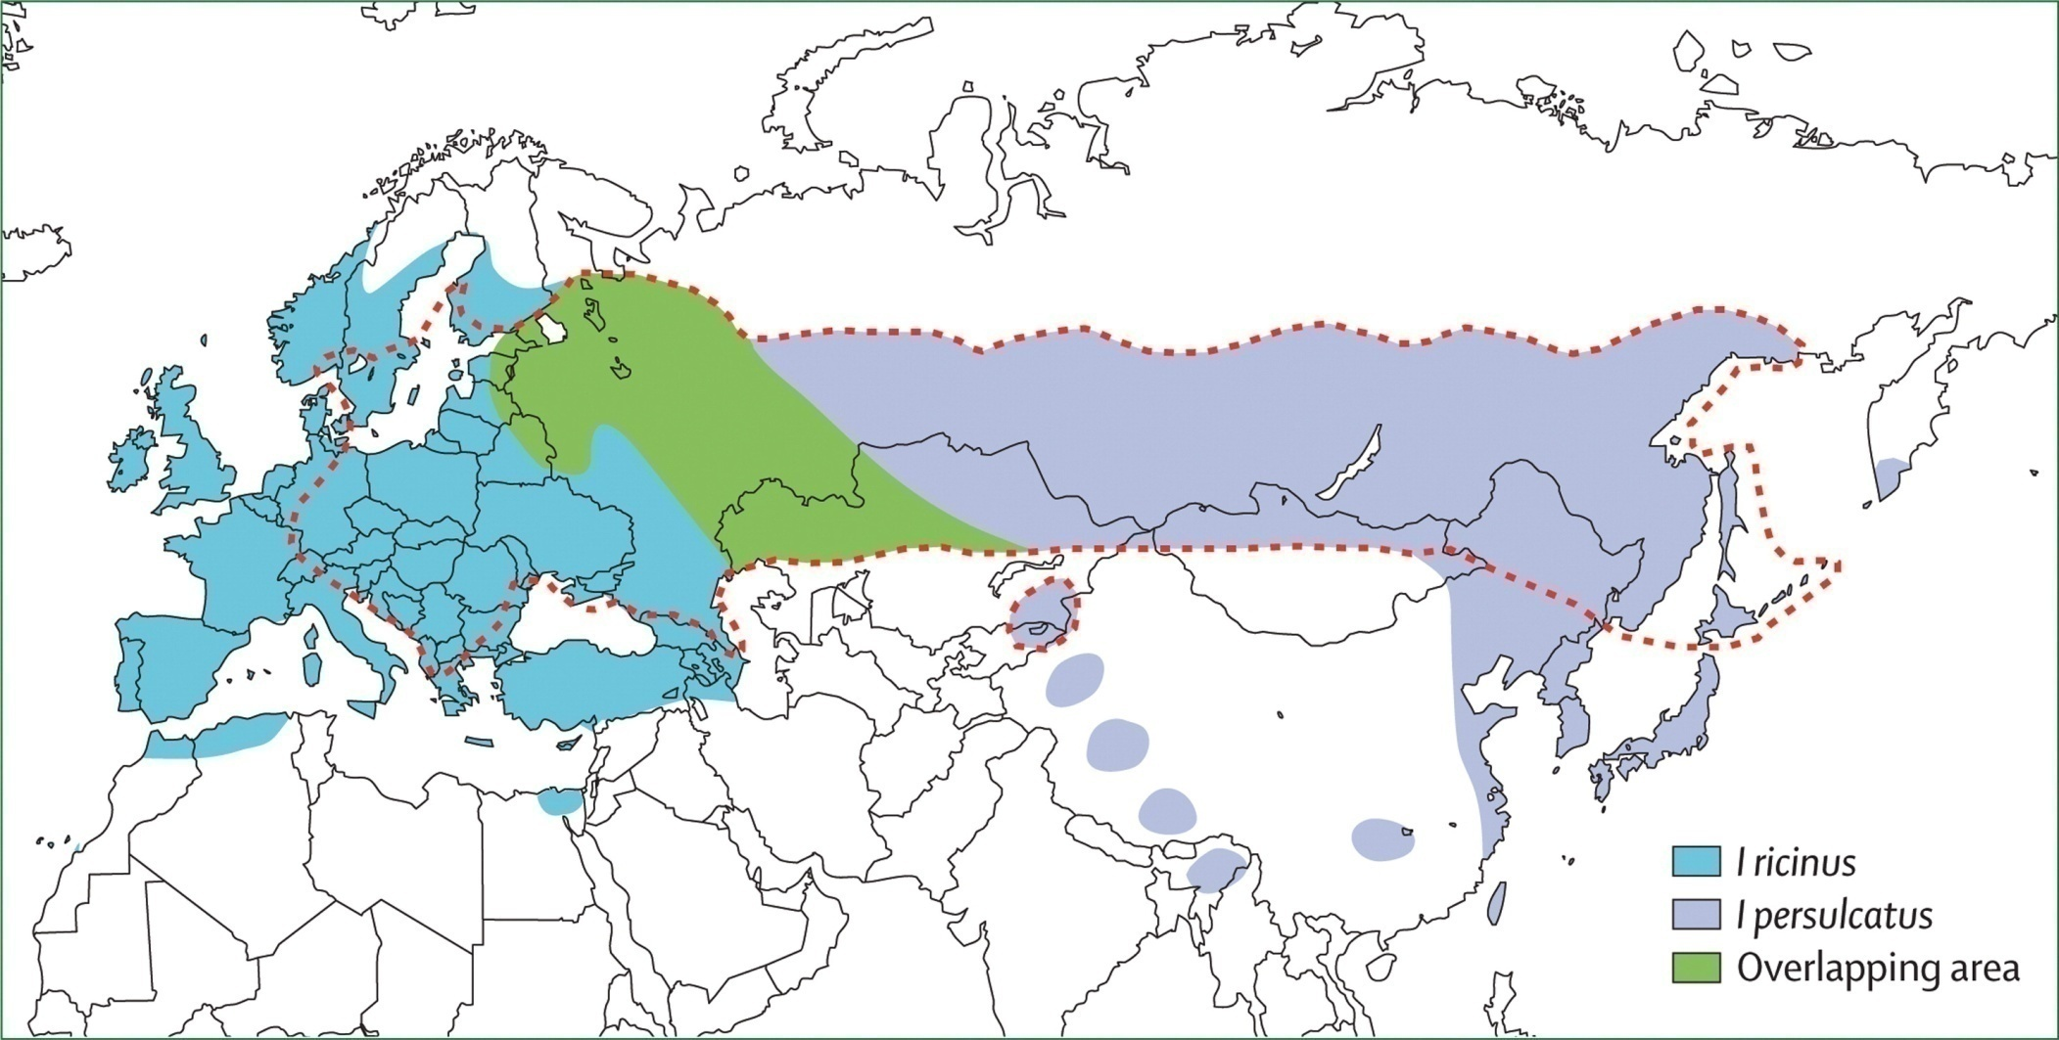
A vírust terjesztő vektorok elterjedési területei:
Forrás: Lidquist & Vapalahti, 2008 Lancet
Európai szubtípus − Ixodes ricinus
Szibériai szubtípus − Ixodes persulcatus (I. ricinus)
Távol-keleti szubtípus − Ixodes persulcatus
Notes:
Észtország, Lettország: TBEV-FE
Észtország, Finnország: TBEV-Sib

Slide 12
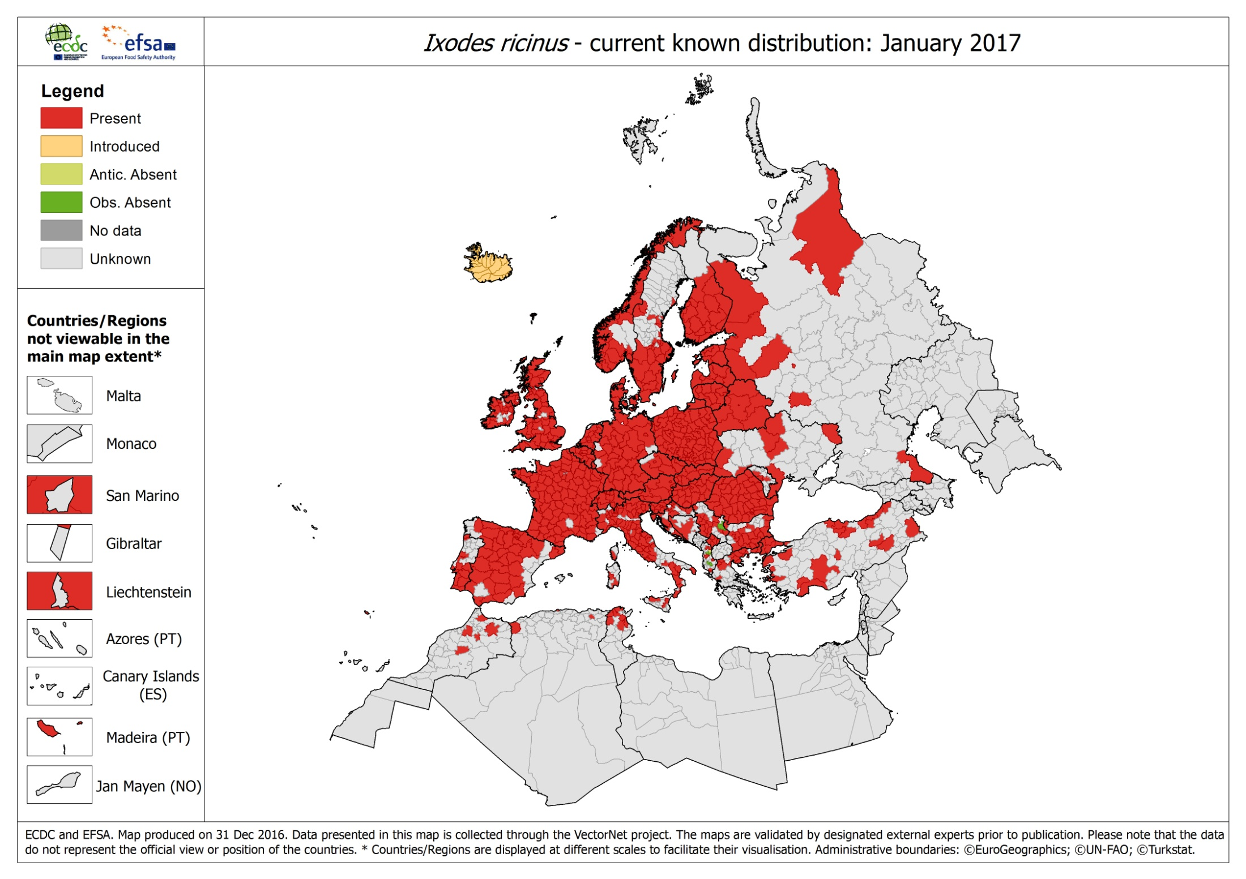

Slide 13
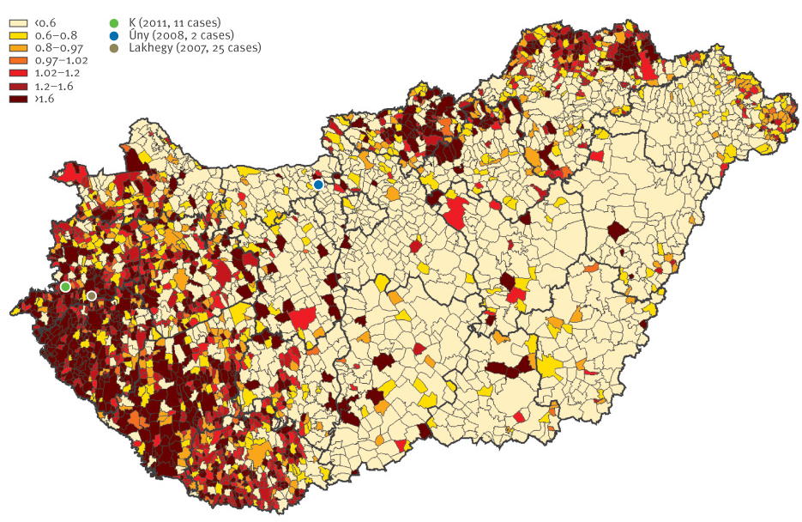
Kullancsencephalitis incidenciája Magyarországon (1998-2008. közötti adatok)
Forrás: Caini S, Szomor K, Ferenczi E, Székelyné Gáspár Á, Csohán Á, Krisztalovics K, Molnár Z, Horváth JK. Tick-borne encephalitis transmitted by unpasteurised cow milk in western Hungary, September to October 2011. Euro Surveill. 2012;17(12)

Slide 14
Laboratóriumilag igazolt kullancsencephalitis vírusfertőzések Magyarországon 1981 – 2017 között:
Forrás: A Lakos, E Bán, F Schneider,A Nagy, E Mezei: TBE in Hungary (in press)

Slide 15
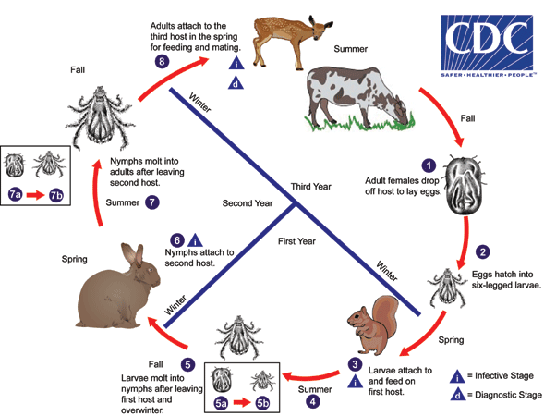
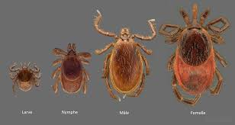
Ixodes kullancsok életciklusa:
Arthropoda → Arachnida →Ixodida → Ixodidae
Ixodes ricinus
3 gazdás kullancs
pete → lárva → nympha →kifejlett példány
Vérrel történő táplálkozás: 3x (1x/fejlődési állapot)
KEV transzmisszió perceken belül!

Slide 16
A kullancsencephalitis vírus transzmissziós ciklusa
A vírus fenntartásában részt vevő legfontosabb rezervoár szervezetek: kis erdei rágcsálók. Vektor és egyben rezervoár szervezet: Ixodes ricinus kullancsfaj. Az ember véletlenszerűen, kullancscsípés következtében fertőződhet, ún. fertőzési zsákutca.
A kullancscsípésen kívül egyéb lehetőség: alimentáris fertőződés is (fertőzött tehén, kecske, juh forralatlan tejének vagy abból készült tejtermékeknek fogyasztása).
Notes:
A Magyarországon endémiás kullancsencephalitis vírus közép-európai szubtípusának elsődleges vektora az Ixodes ricinus (közönséges kullancs) faj. A szibériai és távol-keleti szubtípus terjesztésében azonban elsősorban az Ixodes persulcatus (tajga kullancs) vesz részt. A parazita minden egyes fejlődési stádiumában (lárva, nimfa, kifejlett példány) hosszabb ideig (több nap) táplálkozik a gazdaszervezeten. Megfigyelhető a transz-ovarialis és transz-stadialis vírusátvitel. Emellett, az azonos egyeden táplálkozó kullancsok közötti vírusátadásban fontos szerepet játszik a gerinces gazda. A kullancs képes élősködni kisemlős- és madárfajokon egyaránt. Azonban legfontosabb rezervoárnak a rágcsálók tekinthetők, melyek a vírus fenntartásában és amplifikálásában is részt vesznek. Továbbá, a kifejlett (nőstény) egyedek nagyobb méretű emlősökön szarvas, juh, kecske is sikeresen táplálkoznak. Így, a vírussal fertőződni alimentárisan, fertőzött kecske, juh, vagy tehén nyers, forralatlan tejének vagy abból készült tejtermékek fogyasztásával is lehet.

Slide 17
Nyers tej fogyasztásához kapcsolódó járványok
2007 Lakhegy: 31 beteg, 154 exponálódott személy: ugyanazon farmról származó forralatlan tej fogyasztása: 1 IgM + és IgG + kecske (75-ből).
2011: 11 eset fertőzött tehéntej (103 személy; 36 családból)
2008: Ausztria: 1 kecske + 3 tehén tejéből készült sajt (tehenek szeronegatívnak bizonyultak): 4 tünetes + 2 tünetmentes fertőződés
+ 4 háztáji sertés fertőződése
TBEV szekretálása: 3-7 napig, fertőződést követően akár már a 2-3. naptól.

Slide 18
Klinikai manifesztáció
Tünetmentes/enyhe tünetekkel járó: ~ fertőzések kb. 70-98 %-a
Európai szubtípus: kétfázisos megbetegedés (3/4)
fázis:
Influenza-szerű tünetek (Láz, fejfájás, nyak- és hátfájás, valamint hányinger, hányás)
Tombocytopaenia, leukopaenia
II. fázis:
Magas lázzal kísért:
Serosus meningitis
Encephalitis
Meningo-encephalitis (maradványtünetek: ~27%)
Meningo-encephalomyelitis (maradványtünetek: ~67%)
Halálozási ráta: – Európai szubtípus: <2%
– Szibériai szubtípus: 2-8%
– Távol-Keleti szubtípus: akár 40%

Slide 19
Kullancsencephalitis – Tünetek
n= 301 beteg vizsgálata alapján
Forrás: Wahlberg et al., Scand J Infect Dis, 2006

Slide 20
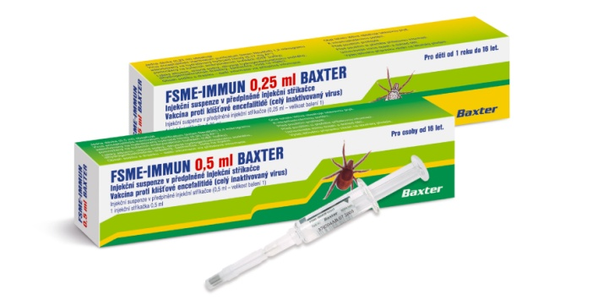
Megelőzés, terápia
Aktív immunizálás (Encepur® Chiron Behring; FSME Immun® Baxter, TBE-Moscow, EnceVir)
Formalin inaktivált, teljes vírus tartalmú vakcina. (Gyermekek részére csökkentett dózisú: FSME-Immun Junior: 1-15 éveseknek, Encepur Junior: 1-11 éves korig.)
Az alapimmunizálás 3 oltásból áll: 0., 1-3. hónap, 5-12. hónap. Első ismétlő oltás: 3 év múlva, majd 5 évente. (FSME: 60 év felett 3 évente, Encepur: 49 év felett 3 évente.)
Nem 100 %-os védelem → „vaccine failure” esetek előfordulhatnak
Oltás elleni fertőződés esetén lassú IgM válasz, gyors IgG titer-szint emelkedéssel kísérve.
Aspecifikus védekezés egyéni szinten is lehetséges.
Specifikus terápia nem áll rendelkezésre, tüneti kezelés, ún. szupportív terápia lehetséges csak.

Slide 21
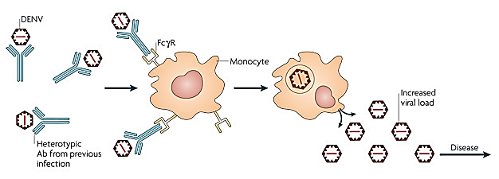
ADE: antibody-dependent enhancement of infection
Forrás: https://www.nature.com/scitable/topicpage/host-response-to-the-dengue-virus-22402106/
Elsősorban secunder Dengue vírusfertőzések esetén releváns, de egyéb, heterológ flavivírus infectio esetén is számolni kell a lehetőségével
Prediszpozíció súlyosabb kórlefolyásra
Átfedő endémiás területek!
KEV: oltási sorozat megkezdése kerülendő a szezonális időszakban!
Passzív immunizálás: ma már ADE miatt nem alkalmazzák
Notes:
In the 1960s, Dr. Scott Halstead and his colleagues were studying the dengue virus in Thailand. They noticed that people who had been exposed to dengue a second time had an increased risk of severe dengue compared with those who had not been previously exposed. They wondered what makes a second dengue infection worse than the first.
Normally after an infection with a pathogen, the body "remembers" the infection for a long time because cells — called memory B cells and memory T cells — remain in the body. Because they remember the first infection, these memory cells can react rapidly to provide an adaptive response when an infection strikes a second time. Memory cells can remain in a person's body for many years, even an entire lifetime. Why, then, don't these memory cells help fight off a second dengue infection? Why is a second dengue infection often worse than the first infection?
Halstead proposed a phenomenon called "antibody-dependent enhancement of infection" to explain these observations. There are four different types of dengue viruses (serotypes), but the memory cells only provide immunity from reinfection with the dengue serotype that caused the first infection. When a person is infected with a second dengue serotype, Halstead proposed that antibodies from the first infection actually help spread the dengue viral infection and increase viremia, the amount of virus in the bloodstream. This phenomenon can also happen in children who received antibodies against dengue from their mothers while in the womb. Surprisingly, instead of destroying the virus, the existing antibodies and the antibodies newly produced by the memory B cells can actually help the virus infect host cells more efficiently (Figure 3). Ironically, the consequence of antibody-dependent enhancement is that the body's immune system response actually makes the clinical symptoms of dengue worse and raises the risk of severe dengue illnesses.
Researchers also observed that during a second infection with dengue, the cytotoxic T cells produced by the immune system provide only partial immunity against the new dengue serotype. The cytotoxic T cells do not effectively clear the virus from the body, and they release excess quantities of molecules called cytokines. In normal quantities, cytokines help the immune response; however, in high quantities, cytokines can produce serious inflammation and tissue damage such as leakage from the capillaries, possibly contributing to the development of severe dengue diseases.

Slide 22
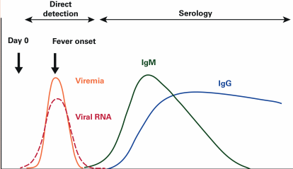
10-14 nappal később vett vérminta

Slide 23
Laboratóriumi diagnosztika – NNK
Első sorban szerológiai módszerek:
Vérsavó, liquor
Indirekt immunfuoreszcencia: IgM/IgA/IgG
ELISA
Verifikáló módszerek:
HAG (hemagglutináció-gátlás)
Vírusneutralizáció
Molekuláris diagnosztika: RT-PCR
Első fázisú vérmintából
Egyes esetekben vizelet mintákból
Post mortem agybiopsziás mintákból
Szerológiai keresztreakciók: a laboratóriumi eredményeket a flavivírus oltási státusz, a területen endémiás egyéb flavivírusok és külföldi utazásra vonatkozó információk figyelembevételével kell értelmezni.

Slide 24
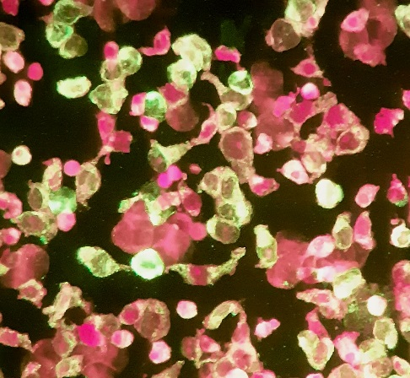
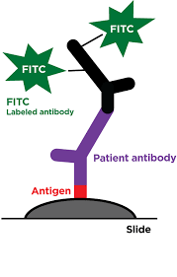
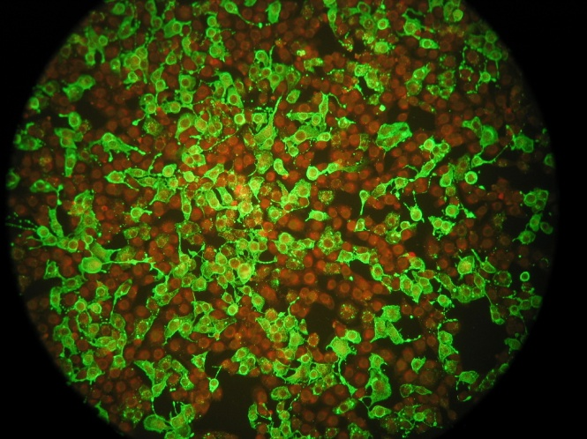
Szerológiai módszerek – áttekintés I.
Indirect ELISA: enzyme-linked immunosorbent assay
IFA: indirect immunofluorescent assay
Forrás: https://frylabs.com/services/test-list-and-descriptions/
Forrás: DOI: 10.3923/pjbs.2015.81.87

Slide 25
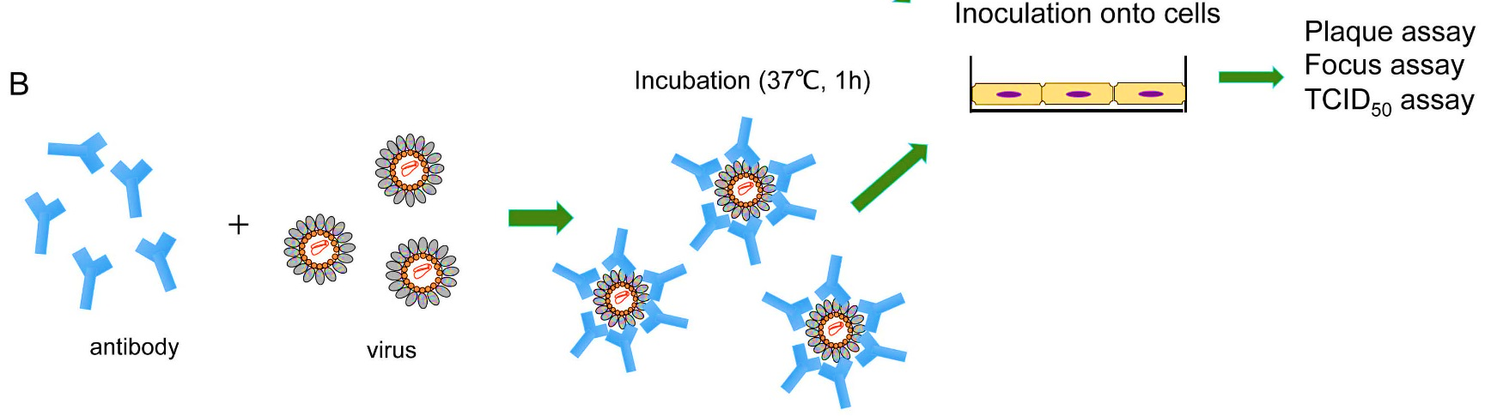
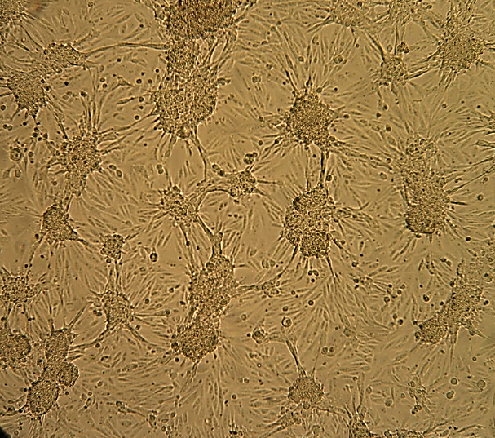
Szerológiai módszerek – áttekintés II.
Vírusneutralizációs próba – „gold standard” verifikációs módszer
Forrás: bio-protocol.org/e2855
Előnyök:
Legspecifikusabb szerológiai vizsgálati módszer.
Nagy érzékenységű.
Korrelál a protektív immunitással.
Fajtól független módszer
Korlátok:
Időigényes
Standardizálása nehézkes (csak in house)
Mivel fertőzőképes vírussal dolgozunk, bizonyos vírusok esetén biztonsági laboratórium szükséges
Nem különíti el az Ig alosztályokat

Slide 26
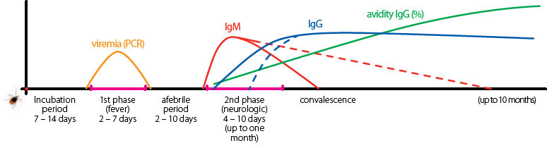
Laboratóriumi diagnosztika és nehézségei
Ellenanyag kimutatás
Szerológiai keresztreakciók
Hosszú ideig perzisztáló IgM
Vaccine failure infekció
Másodlagos flavivírus infekció
Neutralizáló ellenanyagok is mutathatnak keresztreakciókat
Neutralizáló ellenanyagok késleltetett megjelenése
VNT: időigényes; CPE
Molekuláris diagnosztika
Rövid ideg tartó, alacsony szintű viraemia
I. fázisú vérmintából
Izolálás
Ellenanyagok jelenléte gátolja
Forrás: http://www.vidia.cz

Slide 27
1. Fázisú vérminta/post mortem agybiopsza
Rutindiagnosztikában kis relevancia
1. Fázisú vérminta ált. nem érhető el/CNS idején virális RNS ált. nem mutatható ki.
Szerológiai keresztreakciók nem zárhatók ki.
IgM pozitivitás konfirmálható
Ált. jól alkalmazható: de Vakcinációs status figyelembevétele + keresztreakciók kizárása szükséges!
Legspecifikusabb, de idő és munkaigényes + BSL
Fatalis kimenetelű eseteknél
Forrás: Ergunay et al, VBZD 2016

Slide 28
EU Esetdefiníciók – mikrobiológiai lelet kiadásához
Laboratóriumi kritériumok:
Megerősített eset:
Az alábbiak közül legalább egy kritériumnak teljesülnie kell:
TBEV specifikus IgM ÉS IgG antitestek a vérben
TBEV specifikus IgM antitestek liquorban
Szerokonverzió vagy négyszeres ellenanyag-titer emelkedés savópárban
TBEV nukleinsav kimutatása klinikai mintában
TBEV izolálása klinikai mintából
2. Valószínűsíthető eset:
TBEV specifikus IgM antitestek kimutatása egyetlen savómintában.

Slide 29
Esetismertetés:
71 éves férfi beteg, balatonfüredi lakos
Tünetei 2018.07.06-án kezdődtek, zavartság és fluktuáló láz formájában. Senso-motoros aphasia. A minta beküldésekor a megjelölt diagnózis: encephalitis
Liquor sejtszám: 300
Terápia: herpesin, mannisol, meropenem iv.
A tünetek kezdete előtt kertjében permetezett, kullancsencephalitis ellen oltott, de emellett kullancscsípés is sokszor éri.
Foglalkozása: erdész
A tünetek kezdete előtt nem utazott
Alapbetegségei: cukorbetegség, magas vérnyomás

Slide 30
Minta |  | KEV IGG IF | KEV IGM IF | KEV IGA IF | KEV IGM ELISA | WNV IGG IF | WNV IGM IF | WNV IGA IF | WNV IGM ELISA | WNV IGG Aviditás | KEV HAG | WNV HAG
1. vérsavó | 11 napos | 1:20480 | Kétes | ≥1:80 | VE=3,2 negatív | 1:20480 | ≥1:10 erősen POZ | ≥1:80 | R=9,7 erősen POZ | 94,3% Magas | 1:5120 | 1:20480
2. vérsavó | 13 napos | ≥1:20480 | Negatív | ≥1:10 POZ | nem vizsg. | ≥1:20480 | ≥1:10 erősen POZ | ≥1:10 erősen POZ | nem vizsg | 96,5% Magas | 1:20480 | ≥1:20480
Liquor | 11 napos | POZ | Kétes | negatív | nem vizsg. | POZ | POZ | POZ | nem vizsg | nem vizsg | nem vizsg | nem vizsg
Minta |  | WNV qPCR
2. vérsavó | 13 napos | POZITÍV
EDTA teljesvér | 13 napos | POZITÍV
Vizelet | 14 napos | POZITÍV
Konfirmálás szekvenálással: lineage 2 WNV
Véleményezés: Aktuális vagy közelmúltban zajlott Nyugat-nílusi vírusfertőzés igazolható. A kullancsencephalitisre irányuló szerológiai vizsgálatokban mérhető magas ellenanyag titerek hátterében korábbi KEV fertőzés valószínűsíthető.

Slide 31
Mintaküldés a referencialaboratóriumba
NNK, Virális Zoonózisok NRL: 1097- Budapest, Albert Flórián út 2-6.
I. Virológiai vizsgálatkérő lap kitöltése:
Anamnesztikus adatok közlése:
Betegség kezdete
Tünetek
Utazási anamnézis!
Flavivírus oltási státusz!
Állatkontaktus/csípés: kullancscsípés, ha történt, annak földrajzi helye
Nyers tej vagy abból készült tejtermékek fogyasztása
II. Minták:
Natív és EDTA-val alvadásgátolt teljes vér
Vizelet
(Liquor)
Aktuális fertőzés kizárása/megerősítése 10-14 nap különbséggel vett savópár vizsgálatával!

Slide 32
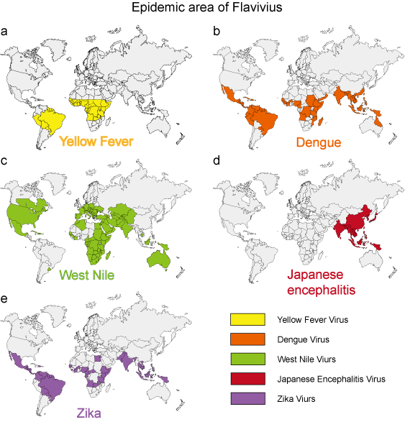
Forrás:
https://www.creative-diagnostics.com/Flavivirus.htm

Slide 33
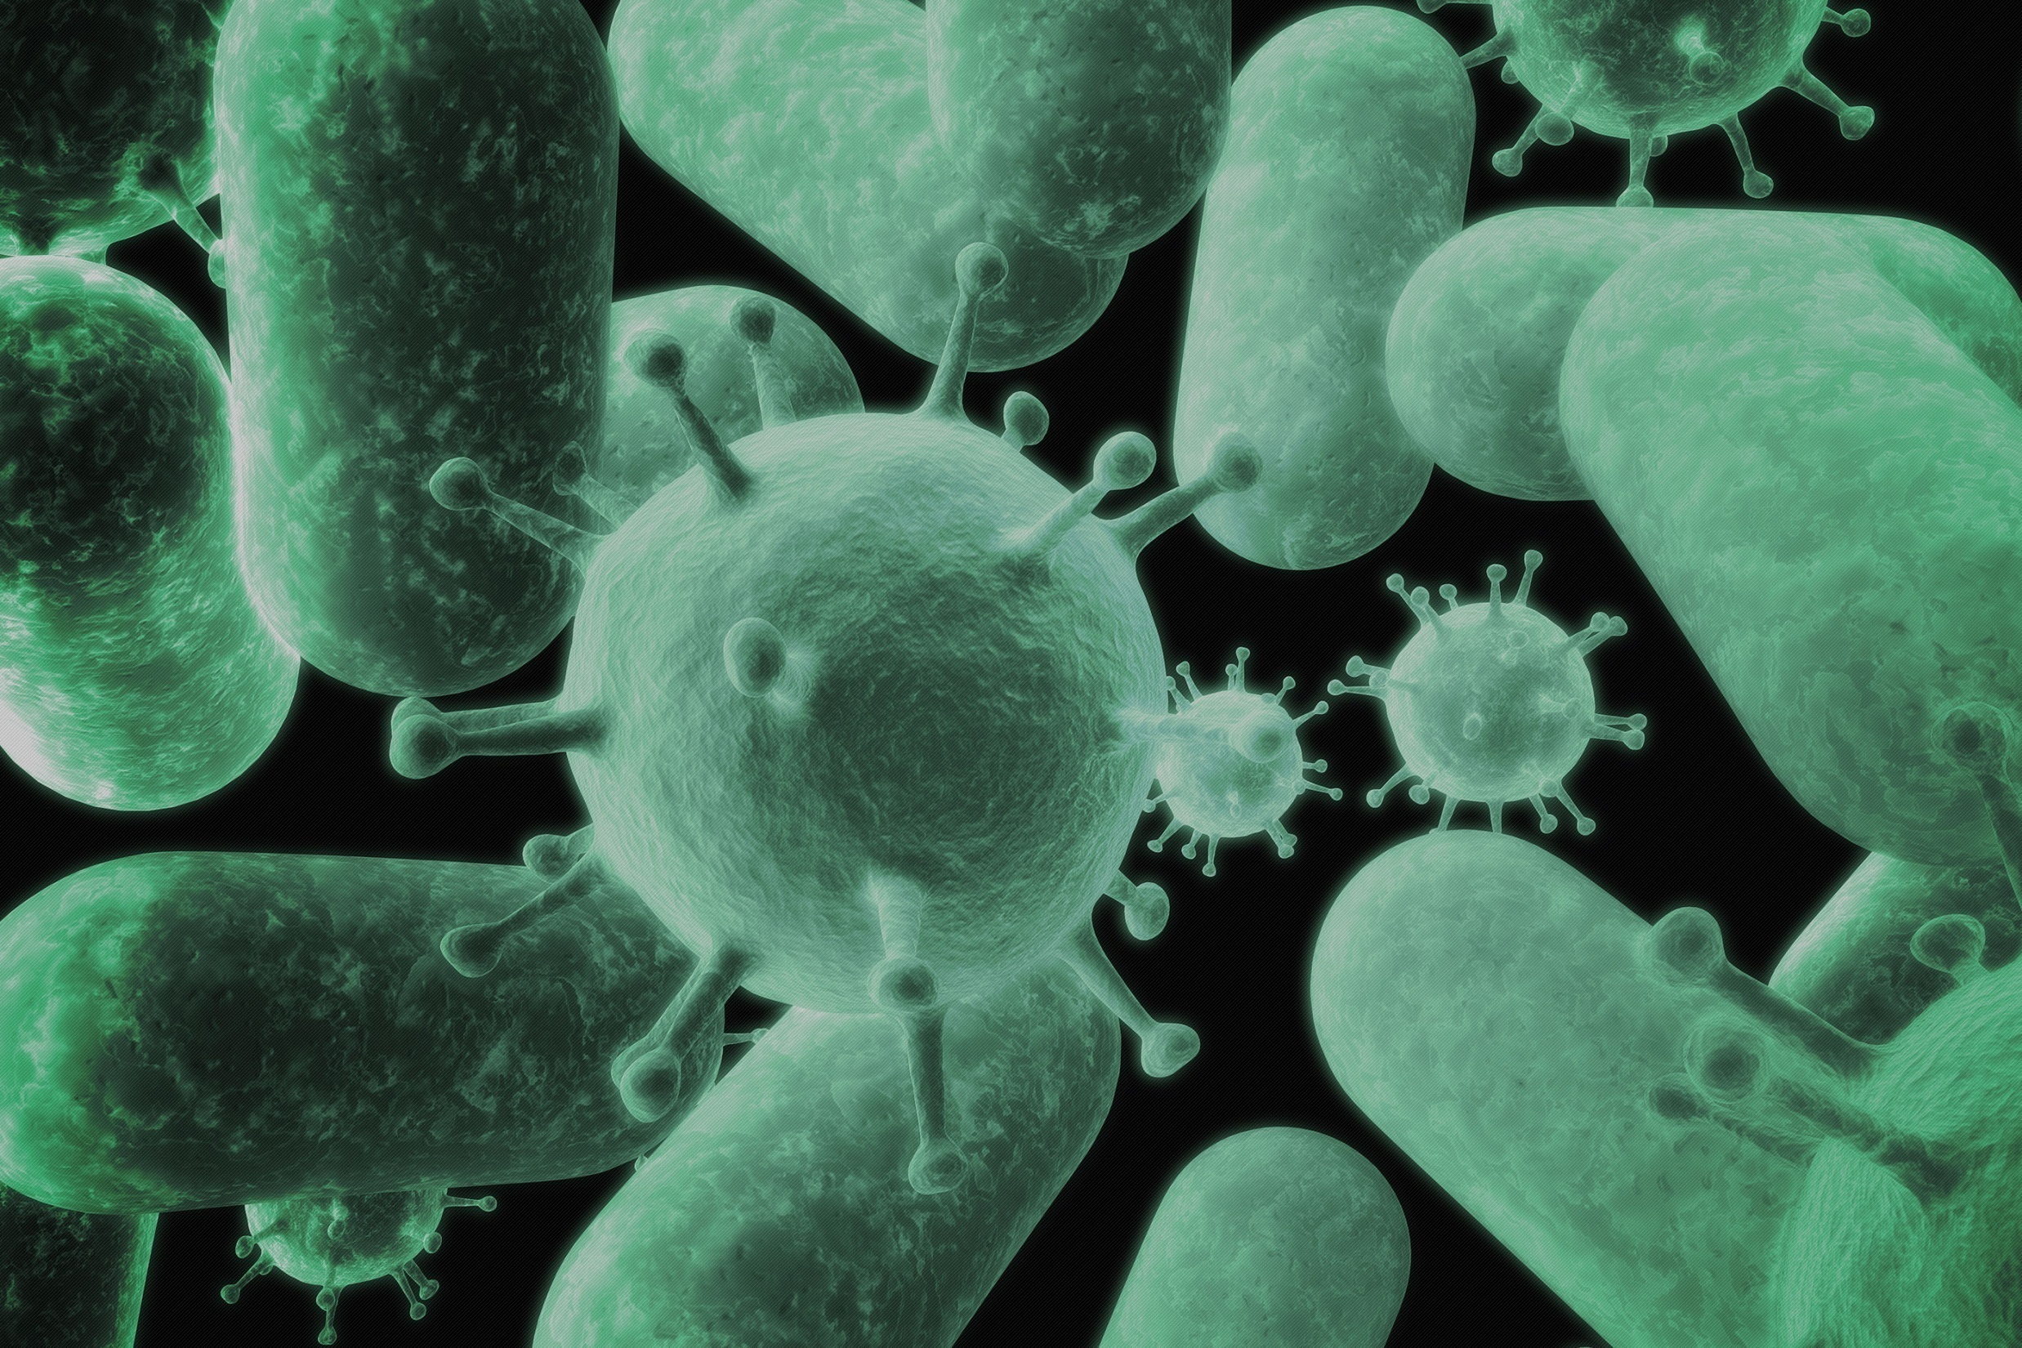
Köszönöm a figyelmet!

